Slide 1
Toxoplasmosis
Juliana Marín Ríos

Slide 2
Epidemiología
Prevalencia entre el 15 y el 77%.
Infección congénita 0.3 /1000.
La mayor prevalencia es en climas tropicales.
0,6 a 3% de las gestantes adquieren la infección durante el embarazo.
Riesgo de infección congénita 20-50 % sin tratamiento.
Notes:
Prevlencia en disminucion en USA y Europa gracias a las mejoras en la higiene y evitar gatos y carnes no cocinadas durante el embarazo

Slide 3
Transmisión vertical
Primer trimestre
10 – 25 %
Segundo trimestre
60 -80 %
Tercer trimestre
30 - 55 %
E, Zamir CS, Rilkis I et al. Reprod Toxicol, 21, 4, 458–72, 2006.

Slide 4
Patogénesis
Notes:
El único huésped definitivo para el toxoplasma es el gato o los felinos, estos excretan ooquistes o Esporozoíto estos se eliminan por 1 - 2 semanas y después de 1 - 5 días en el medio ambiente se vuelven capaces de causar infección, esto se da porque se esporulan, quedan siendo infecciosos por 1 año, especialmente en ambientes húmedos y calientes
Estos ooquistes pueden ser consumidos por intermediarios en la naturaleza como los pájaros y roedores que se infectan después de consumir agua, plantas o tierra contaminada con los ooquistes, estos son nuevamente consumidos por los gatos y comienzan el ciclo otra vez, o estos huevos pueden contaminar los vegetales.
Estos ooquistes también pueden ser consumidos por los cerdos y ovinos, poco después de ser consumidos, los huevos liberan formas de parásitos llamados taquizoítos
Los taquizoítos se diseminan por el cuerpo del animal, y cuando llegan al tejido nervioso o muscular forman quistes en los tejidos o bradizoítos.
Cuando el ser humano consume carne poco cocida, agua contaminada o vegetales contaminados, heces de gato, tendrán la infección
La infección se da rara vez por transfusión de sangre o trasplante.
Cuando ingresa al ser humano, este forma quistes en los tejidos, principalmente musculo, cerebro y ojos
TG puede infectar a cualquier mamífero, que sirve como huésped intermedio. El huésped definitivo es el gato (el único que puede soportar la reproducción sexual y asexual). El parásito puede existir como
1. Trofozoíto (forma invasiva) 2. Quiste (forma latente)
3. Oocisto (solo en gatos)
La reproducción sexual ocurre en el intestino delgado del gato que ha ingerido quistes de tejido que contienen TG. Solo durante esta primera exposición el gato es infeccioso, ya que estos ooquistes se producen durante dos semanas y contienen esporozoitos infecciosos. Los ooquistes requieren de uno a cinco días para infectarse y, después de dos semanas, el gato no es infeccioso y se vuelve inmune. Los ooquistes pueden permanecer infecciosos durante años en el suelo. La infección humana comienza con la ingestión (de alimentos, agua, manos o insectos) de quistes de carne cruda / poco cocida de animales infectados (por ejemplo, cordero y cordero) o contacto con ooquistes de gatos infectados (que se contagian de ratones infectados, etc. ) o suelo contaminado. Los ooquistes infectados se vuelven infecciosos dentro de la mujer embarazada en 4 a 10 (promedio de 7) días, lo que lleva a la parasitemia. Eventualmente, los TG pueden infectar y vivir para siempre en el cerebro o el músculo estriado. Se han notificado muy pocos casos de toxoplasmosis congénita transmitida por madres que fueron infectadas antes de la concepción; pueden atribuirse a una reinfección con una cepa diferente oa la reactivación de una enfermedad crónica. Esta reactivación es muy rara, pero puede ocurrir, especialmente en una mujer inmunodeprimida. Las mujeres inmunocompetentes con toxoplasmosis previa pueden estar seguras de que los riesgos para el feto / neonato subsiguiente son minúsculos, especialmente> 9 meses después de la infección

Slide 5
Diagnóstico
PRECONCEPCIONAL
INMUNIDAD DESCONOCIDA
IgG e IgM en el primer control prenatal.

Slide 6
Escenarios
Inmunoglobulina IGG positiva
Inmunoglobulina IGG negativa
Preconcepcional
No seguimiento serologico en el embarazo

Slide 7
Diagnóstico de infección materna
IgG e IgM +
<16 semanas
>16 Semanas
Test de avidez
IgA Toxoplasma
Alta avidez > 30%
Baja avidez < 20%
Infección > 5 meses
Infección aguda
20 - 30 % indeterminada → 2-3 semanas
Notes:
Se debe realizar prueba de avidez a la semana 16, pues hay que mirar si hay una infección aguda o crónica, pues la IgM puede permanecer por meses o años elevada.
Detecta la afinidad funcional de los anticuerpos IgG anti - toxoplasma
Los anticuerpos producidos durante la fase no primaria o tardía (mas de 4 meses o 16 semanas ) tienen mayor afinidad o avidez por el antígeno que aquellos producidos durante la respuesta primaria
Se debe realizar a las 16 semanas de gestación o al 4 mes, ya que después no puede excluir si fue al inicio de la gestación o antes

Slide 8
Infección congénita
Tasas de transmisión
Primer trimestre <15%
Tercer trimestre
mayor al 70%
Se debe a paso transplacentario de toxoplasma después infección primaria de la madre durante el embarazo.
Si la infección se dio 3 meses antes del embarazo hay riesgo de transmisión por alta parasitemia.
La infección por toxoplasma genera inmunidad a menos que se infecte por otro genotipo.

Slide 9
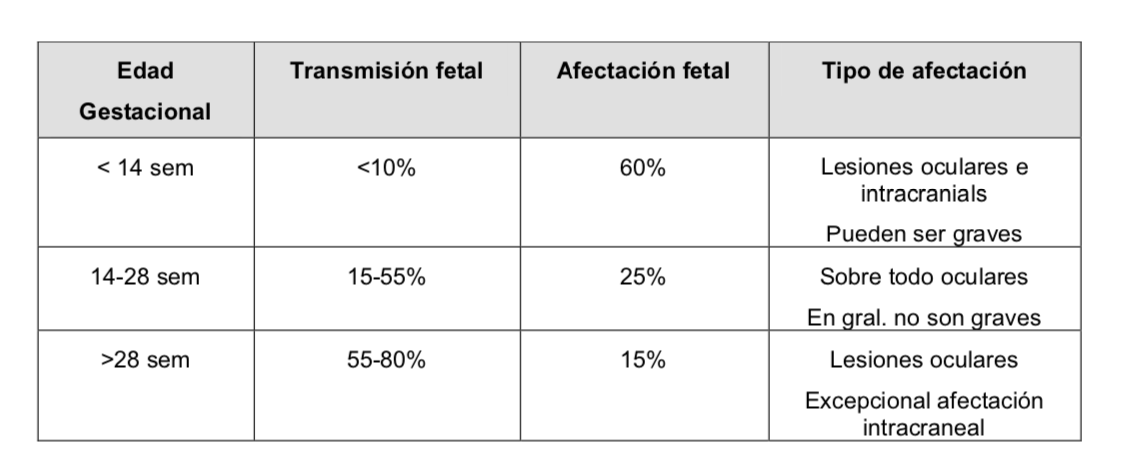

Slide 10
Diagnóstico fetal
Sensibilidad 81-90%
Especificidad 96-100%
PCR después de la semana 18.
Si se confirma infección maternal.
Hallazgos anormales en el ultrasonido que sugieran infección por toxoplasmosis.
Pruebas serológicas no pueden confirmar o excluir la infección aguda.

Slide 11
Manifestaciones clínicas fetales
TRIADA
Corioretinitis
Hidrocefalia
Calcificaciones intracraneales
70-90% de los recién nacidos son asintomáticos → secuelas mas adelante.
Manifestaciones más comunes:
Anemia
Convulsiones
Ictericia
Esplenomegalia y hepatomegalia
Trombocitopenia

Slide 12
Manifestaciones ecográficas
Manifestaciones intracraneales
Manifestaciones extracraneales
Ventriculomegalia
Hemorragia intracraneal
Calcificaciones
Microcefalia
Hidrocefalia
Acitis
Hepatoesplenomegalia
Hidrops
Corioretinitis
Cataratas

Slide 13
Tratamiento
INFECCIÓN MATERNA
Iniciar espiramicina 1 gramo cada 8 hrs hasta terminación de la gestación.
Iniciar en las primeras 3 semanas de confirmada la infección.
INFECCIÓN FETAL
Pirimetamina 50 mg/24 h VO + sulfadiazina 1,5 gr/12h VO + acido fólico 7.5 mg hasta terminación gestación.
Hacer hemograma semanal por riesgo de aplasia medular.
Seguimiento ecográfico cada 4 semanas
Notes:
En caso de alergia o no disposición de espiramicina.
azitromicina 500 mg/24-48 h VO
Sulfadiazina 1g/8 hVO + clindamicina 300 mg/6h VO o cotrimoxazol 160/800 mg/8 h VO.

Slide 14
Prevención primaria
Consumo de carnes bien cocinadas y vegetales lavados.
Consumo de agua potable y manejo higiénico de los alimentos.
Lavado de manos posterior a actividades de jardinería.
Si se tiene un gato en casa: evitar la limpieza de sus heces, no alimentarlo con carne cruda y mantenerlo alejado de la calle y de posibles fuentes de contagio.
Lave las frutas y verduras crudas antes de consumirlas.

Slide 15
Conclusiones
La infección materna comienza con la ingestión de ooquistes.
La enfermedad fetal / neonatal es más grave si la infección materna ocurre en el primer trimestre, y la incidencia de transmisión materno-fetal es directamente proporcional a la edad gestacional (baja en el primer trimestre, alta en el tercer trimestre).
Se ha demostrado que la prevención mediante la educación de las mujeres para evitar la exposición disminuye la incidencia de la enfermedad y sigue siendo la más importante de las intervenciones.
El método principal utilizado para diagnosticar la infección congénita se basa en la detección de anticuerpos específicos y en el seguimiento de la respuesta inmunitaria. La infección materna se diagnostica enviando serología materna a un laboratorio de referencia. La infección congénita fetal se diagnostica mediante la reacción en cadena de la polimerasa (PCR) del líquido amniótico (AF).
Si la infección materna es confirmada por un laboratorio de referencia, comience con espiramicina 3 a 4 g / día.
Si la AF PCR es positiva, comience con sulfadiazina, pirimetamina y ácido folínico.

